Slide 1
《草 原》
老舍

Slide 2
生字词复习
草原
线条
柔美
惊叹
乐趣
tí
目的地
洒脱
衣裳
彩虹
马蹄
mào
礼貌
干部
举杯
蒙古包
拘束
xiū sè
羞涩
感人
会心
微笑
奶豆腐
热乎乎

Slide 3
词语解释
A.拘束 B.洒脱
1.本指言谈举止等自然，不拘束。文中指草原辽阔平坦，在开车时可以随心所欲，而不必担心有什么危险。 （ ）
2.过分约束自己，态度显得不自然。 （ ）
B
A

Slide 4
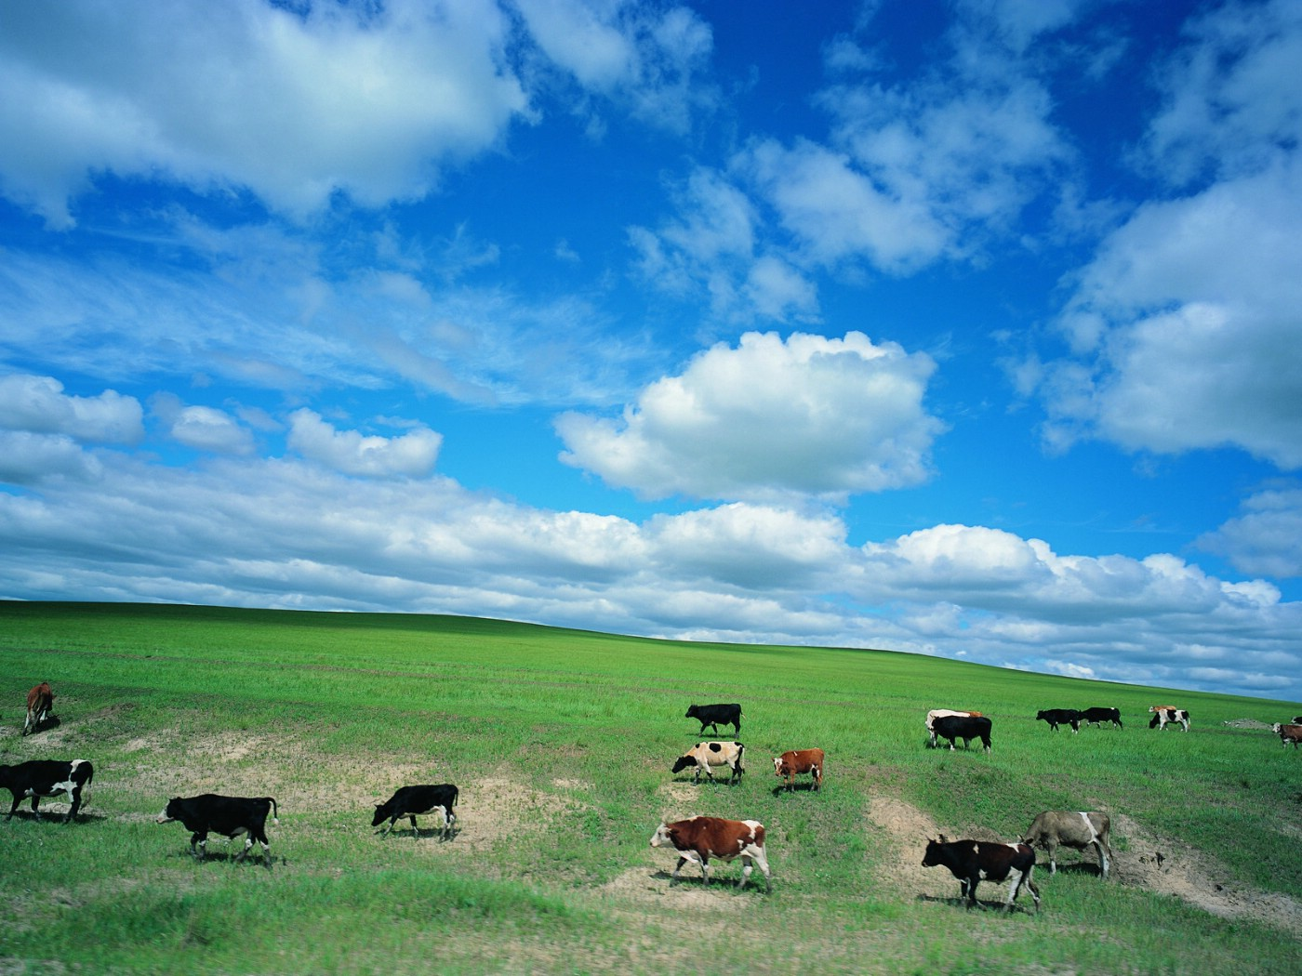
草原风光

Slide 5
赏析课文
思考：第一自然段具体抓住哪些景物来描写草原的美景?这些景物都有什么特点呢？
空气
清鲜
天空
明朗
小丘
绿的、翠色欲滴
羊群
绿毯绣上白色的大花

Slide 6
赏析课文
第一部分:写作者初次见到草原的美丽景色时的感受。
第二部分:写草原人民迎接远客的情景。
第三部分:写蒙古包外主人与客人相见的情景。
第四部分:写蒙古族同胞盛情款待客人，感情真挚，令人向往。
第五部分:结尾点题，进一步点明了让作者流连忘返、不忍离去的原因是草原的自然之美和人情之美。

Slide 7
中心思想
本文记叙了老舍先生第一次访问内蒙古草原时看到的美丽景色及受到草原人民热情欢迎、款待的情景，表现了各民族人民团结友好的深情厚谊，抒发了作者对祖国河山无限热爱的思想感情。

Slide 8
课堂练习
一、画出句中错别字，并改正在括号里。
1.这种竟界，即使人惊叹，又叫人舒服。
（ ）（ ）
境
既
2.见到我们，主人们立刻拔转马头，欢呼着，飞弛着，在汽车左右与前面引路。
（ ）（ ）
拨
驰

Slide 9
课堂练习
二、按要求改句子。
1.我们远远地望见了一条迂回的明如玻璃的带子——河! (缩句)
我们望见了河!
2.姑娘们演奏了民族舞蹈。(修改病句)
姑娘们表演了民族舞蹈。
3.这种境界，使人惊叹。这种心界，叫人舒服。(用关联词语组成一句话)
这种境界，既使人惊叹，又叫人舒服。

Slide 10
课堂练习
三、阅读课文片段，然后填空。
羊群一会儿上了小丘，一会儿又下来，走在哪里都像给无边的绿毯绣上了白色的大花。那些小丘的线条是那么柔美，就像只用绿色渲染，不用墨线勾勒的中国画那样，到处翠色欲流，轻轻流入云际。
“无边的绿毯”是指_ ___，“白色的大花”是指___ _；写小丘的线条“柔美”，作者联想到了只用绿色__ __，不用墨线__ __的中国画。
草原
羊群
渲染
勾勒

Slide 11
归纳总结
通读课文，说说课文是按什么顺序写的？写了哪些内容？
草原风光图
——
自然美
事情发展的顺序
喜迎远客图
人情美
主客联欢图

Slide 12
归纳总结
空气清鲜，天空明朗
一碧千里，并不茫茫
翠色欲流，回味无穷
自然美
草原景色美
蒙汉情谊深
草
原
群马疾驰，欢迎远客
载歌载舞，盛情款待
夕阳西下，依依惜别
人情美

Slide 13
预习作业答案
2.用一个词语概括草原人民的特点，并说说这一特点从哪几方面可以看出来。
3.作者抓住哪几个场面描写蒙汉情深的？
4.找出本文中心句，并谈谈你的理解。
5.体会文章中心句，并思考， 分别时：
（1）汉族游客会说____________________
（2）蒙古族同胞会说____________________

Slide 14
预习作业答案
2.用一个词语概括草原人民的特点，并说说这一特点从哪几方面可以看出来。
热情好客
3.作者抓住哪几个场面描写蒙汉情深的？
a）热情好客
b）激情相见
c）盛情款待
d）尽情联欢
e）深情话别
4.找出本文中心句，并谈谈你的理解。
蒙汉情深何忍别，天涯碧草话斜阳！
既是中心句，又是作者情感的集中体现。

